Slide 1
联系方式：
办公室：李兆基科技大楼A1011
手机号：18210064570
邮箱：jiangyao@mail.tsinghua.edu.cn
工 程 图 学
姜 峣
副研究员
清华大学，机械工程系

Slide 2
表达方法
10

Slide 3
内容回顾
点、线、面，相对位置
基本体
构造形体
平面与立体相交
}
立体与立体相交
复杂形体
投影表达
组合体

Slide 4
内容回顾
如何表达它们？
三视图

Slide 5
内容回顾

Slide 6
内容回顾

Slide 7
内容回顾
存在什么问题？
1. 虚线较多，不利于理解
2. 不必要的重复，效率低
3. 有些地方表达得不清楚
4. 不能在虚线上标注尺寸

Slide 8
内容回顾
存在什么问题？
1. 虚线较多，不利于理解
2. 有些部分没有反映实形

Slide 9
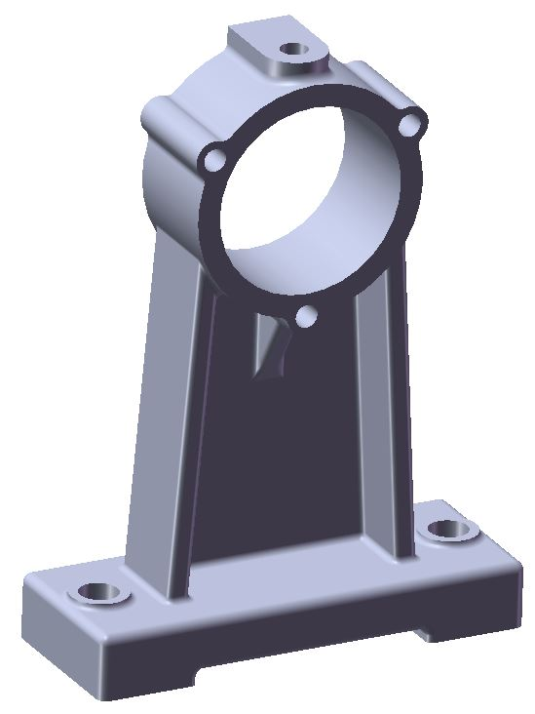
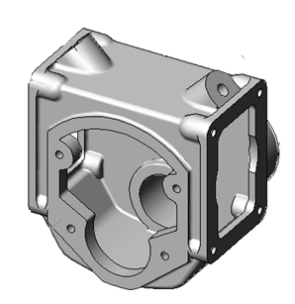
内容回顾
如何表达这样的机件？
轴承座
汽车的转向器壳体

Slide 10
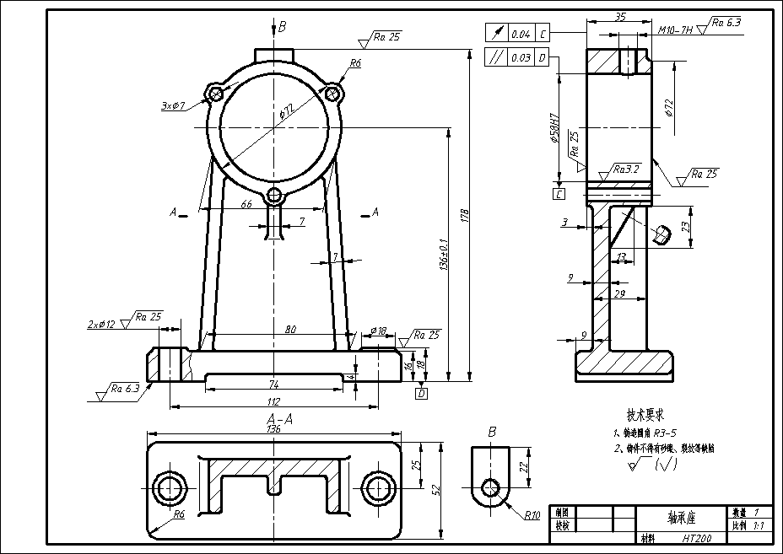
内容回顾
境界Ⅰ：如何表达

Slide 11
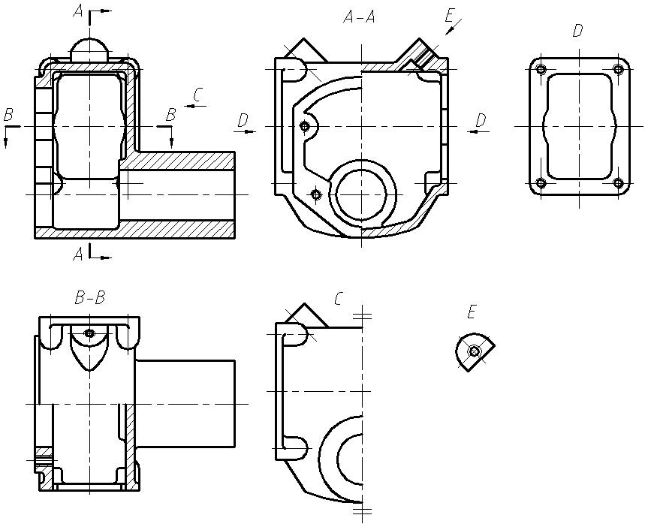
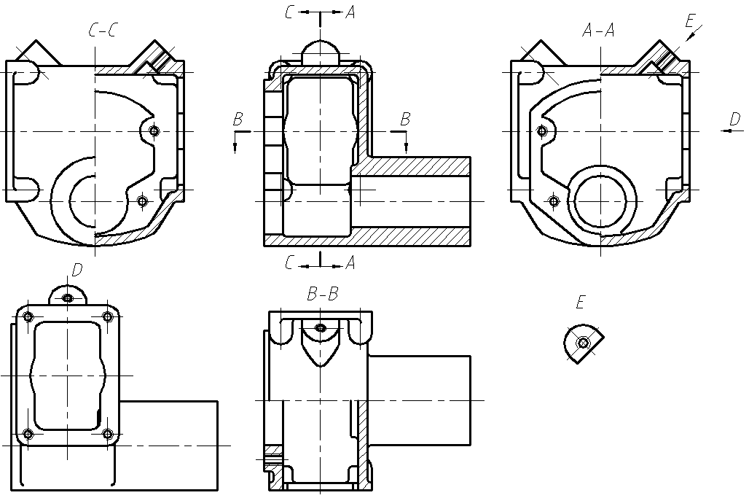
内容回顾
境界Ⅱ：合理表达
(a) 初步视图方案
(b) 调整后视图方案

Slide 12
内容回顾
如何表达更加复杂的形体？
课堂讲授
1、二维视图（2D）的表达方法
在三视图的基础上，需要更丰富的表达手段。
外形 — 多个视图
内形 — 剖视图
断面形状 — 断面图
2、三维几何模型（3D）的表达方法
计算机三维几何造型。
目的：准确、简洁、清晰地表达机件

Slide 13
内 容
10.1 视图
10.2 剖视图
10.3 断面图
10.4 规定画法和简化画法

Slide 14
10.1 视图
10

Slide 15
10.1 视图
视图的基本概念
视图：是指用正投影法绘制的形体的图形，是表达机件形状的基本方法之一。
视图通常有4种：基本视图、向视图、局部视图和斜视图。

Slide 16
10.1 视图
(1) 基本视图
再增加三个投影面构成六个基本投影面
基本投影面
物体分别向六个基本投影面投射

Slide 17
10.1 视图
仰视图
左视图
(1) 基本视图
主视图
后视图
右视图
俯视图
基本投影面展开方式

Slide 18
10.1 视图
(1) 基本视图
前
基本视图的配置关系
仰视
后
上
按规定位置配置时
一律不标注
右视
主视
左视
后视
前
后
后
前
右
左
后
下
投影对应关系
俯视
度量关系
符合“三等”关系
前
注意后视图方位
等长关系
等宽关系
方位对应关系
靠近主视图一侧为后方
等高关系

Slide 19
10.1 视图
(2) 向视图
B
B
E
向视图是可自由配置的视图
C
D
C
D
F
E
标注
F
视图名称：“X” 标在视图上方
投射方向：“ ”及相同字母“X”

Slide 20
10.1 视图
(3) 局部视图
A
用波浪线表
示断裂边界
将形体的某一部分向基本投影面投射所得的视图，称为局部视图
A
标注
A
视图名称：
“X”
投射方向：
“ ”及相同字母“X”
超界！

Slide 21
10.1 视图
(3) 局部视图
当表示的局部结构是完整的且外轮廓封闭，波浪线可省略。
B
B

Slide 22
10.1 视图
(3) 局部视图
局部视图可按基本视图的配置形式配置，也可按向视图的配置形式配置。
按基本视图配置：可以省略标注。

Slide 23
10.1 视图
(4) 斜视图
问题：当物体的表面与投影面成倾斜位置时，其投影不反映实形。
V
A
解决方法：
增设一个与倾斜表面平行的辅助投影面。
将倾斜部分向辅助投影面投射。
斜视图：物体向不平行于基本投影面
的平面投射所得的视图。
H

Slide 24
10.1 视图
(4) 斜视图
A
字母靠近箭头端
符号方向与旋转
方向一致
斜视图的画法
画斜视图的注意事项：
A
A
斜视图的断裂边界用波浪线表示。
斜视图通常按投射方向配置和标注。
允许将斜视图旋转配置，但需在斜视图上方注明。

Slide 25
10.2 剖视图
10

Slide 26
10.2 剖视图
问题：当机件的内部形状较复杂时，视图上将出现许多虚线，不便于看图和标注尺寸。
解决办法？
采用剖视图

Slide 27
10.2 剖视图
剖视图的基本概念
(1) 剖视图的形成
剖视图是假想用一剖切面将机件剖开，移去剖切面和观察者之间的部分，将其余部分向投影面投射得到的图形。
剖面区域内需画剖面符号。

Slide 28
10.2 剖视图
剖视图的基本概念
这个图的细实线画的不标准
(2) 剖视图的画图步骤
确定剖切面的位置
想象哪部分移走了？ 剖面区域的形状？ 哪些部分投射时可看到？
剖面区域内画上剖面符号：45°间隔均匀的细实线（金属材料）
而且要一笔贯穿所有区域，不能每个区域单独绘制

Slide 29
10.2 剖视图
剖视图的基本概念
剖视图名称
(3) 剖视图的标注
A — A
剖视图名称
“X－X” (拉丁字母或阿拉伯数字)
剖切符号
1) 表示剖切位置的粗实线, 线宽1-1.5d, 线长 6 -7 mm,尽量不与图形轮廓线相交
2) 箭头画在剖切线外端
箭头
4d
A
A
箭头画法
d
剖切面名称
字母“X”注在剖切符号外侧
剖切符号
字母

Slide 30
10.2 剖视图
剖视图的基本概念
下列情况可省略标注：
(3) 剖视图的标注
A — A
剖视图按基本视图关系配置时，可省略箭头。
当单一剖切面通过机件的对称或基本对称平面，且剖视图按基本视图关系配置时，可不标注。
A
A

Slide 31
10.2 剖视图
画剖视图应注意的问题
“假想”剖开，取剖视后其它视图不受影响，仍为完整图形。
易漏
A — A
剖切面一般通过物体的对称平面或基本对称平面（以保证图形内不出现不完整的要素）, 并平行或垂直某一投影面。
将其余部分投影后，所有可见的线均画出，不能遗漏。
易漏
剖视图与其它视图配合，结构形状已表达清楚时虚线不画。
A
A
与剖切面接触的部分必须画剖面符号。
同一物体的各视图剖面符号一致（方向和间隔）。
金属及不指明材料剖面符号为 45°斜线。

Slide 32
10.2 剖视图
画剖视图应注意的问题
-
-
-
A
A
B B
C
C
取剖视后，沿投影方向上能看到的部分都应该画出
A
A
B
B
C
C

Slide 33
10.2 剖视图
画剖视图应注意的问题
剖视图或其他试图上已表达清楚的结构,在其它视图上此部分结构的投影为虚线时，虚线省略不画。
A
A
但没有表示清楚的结构允许画少量虚线。
A－A

Slide 34
10.2 剖视图
画剖视图应注意的问题
不需在剖面区域中表示材料的类别时，剖面符号可采用通用剖面线表示。 通用剖面线为细实线，最好与图形的主要轮廓或剖面区域的对称线成45°角；同一物体的各个剖面区域，其剖面线画法应一致。
A
A
30°
A－A
当画出的剖面线与图形的主要轮廓线或剖面区域的轴线平行时，该图形的剖面线应画成与水平成30°或60°角，但其倾斜方向与其他图形的剖面线一致。

Slide 35
10.2 剖视图
A-A 写在
剖视图的上方字高 5
剖视图名称
剖视图种类
45°方向
间隔均匀的
平行细线
(1.1) 单一剖切面：全剖视图
A-A
长~5的细线
及长~4、宽~1的箭头
剖面符号
用剖切面完全地剖开形体所得到的剖视图。
投影方向
A
A
剖面名称
剖切位置
适用：外形较简单，内形较复杂，而图形不对称（剖切方向）。
从 A开始的大写字符,字高 5
写在粗线段的外侧
长6~7,宽~1d,距图4~5的粗线段

Slide 36
10.2 剖视图
A—A
剖视图种类
存在什么问题？
不能表达外形！
A
A

Slide 37
A—A
10.2 剖视图
视
图
全
剖
视
图
剖视图种类
(1.2) 单一剖切面：半剖视图
A
A
当机件具有对称面时,以对称面为界,一半画成剖视,另一半按视图绘制。
A—A
B
B
半剖视图
适用：内外形都需要表达，而形状又对称或基本对称时。
一半为视图
一半为剖视图
B—B
对称线为界（非实线）
A
A

Slide 38
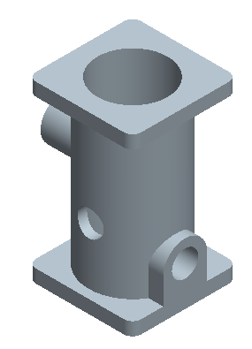
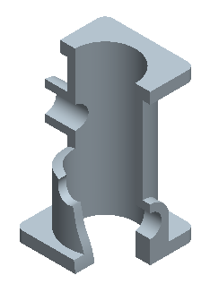
10.2 剖视图
剖视图种类
(1.3) 单一剖切面：局部剖视图
不能穿空而过
以波浪线为界，局部的剖开机件。
波浪线的画法：
不得与任何线重合
A
A
不能超出轮廓线
形体已表达清楚，虚线不再画出

Slide 39
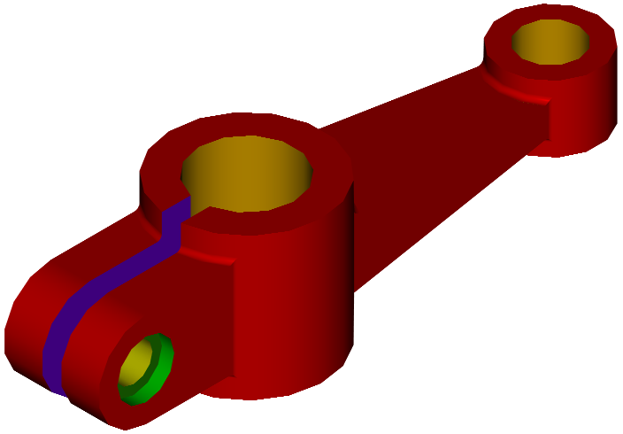
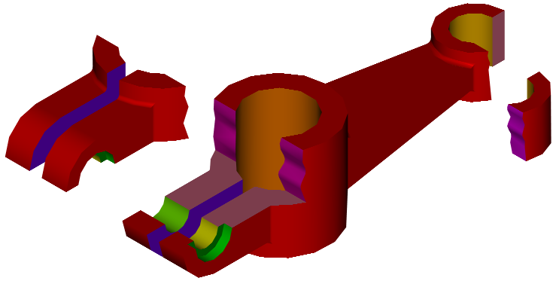
10.2 剖视图
剖视图种类
(1.3) 单一剖切面：局部剖视图
① 只有局部内形需要剖切表示，而又不宜采用全剖视

Slide 40
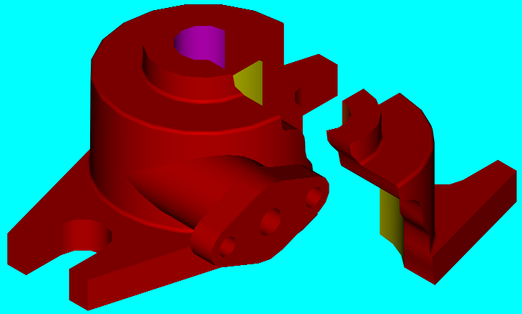
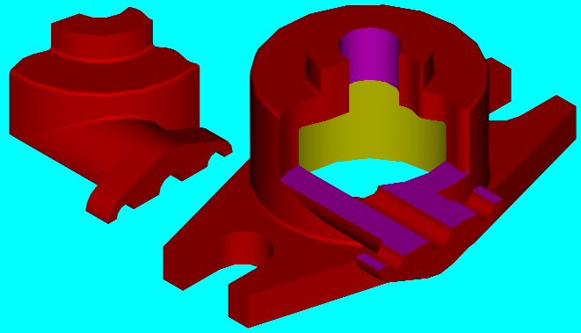
10.2 剖视图
剖视图种类
(1.3) 单一剖切面：局部剖视图
② 当不对称机件的内、外形都需要表达

Slide 41
10.2 剖视图
剖视图种类
(1.3) 单一剖切面：局部剖视图
正 确
③ 当对称机件的轮廓线与中心线重合，不宜半剖
错 误

Slide 42
10.2 剖视图
剖视图种类
(1.3) 单一剖切面：局部剖视图
④ 实心杆上有孔、槽时，应采用局部剖视

Slide 43
10.2 剖视图
剖视图种类
(1.3) 单一剖切面：局部剖视图
局部剖视图应注意的问题
① 波浪线不能与图上的其他图线重合
错 误
正 确

Slide 44
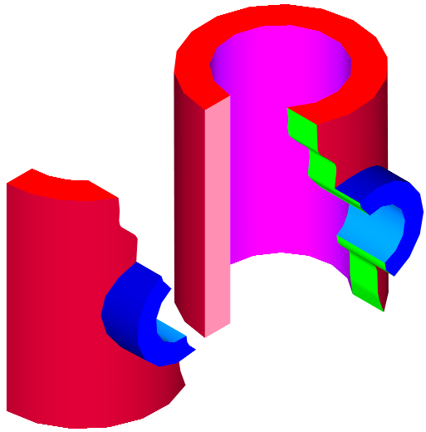
10.2 剖视图
剖视图种类
×
(1.3) 单一剖切面：局部剖视图
局部剖视图应注意的问题
×
② 波浪线不能穿空而过，也不能超出视图的轮廓线
×
×
错误
正确

Slide 45
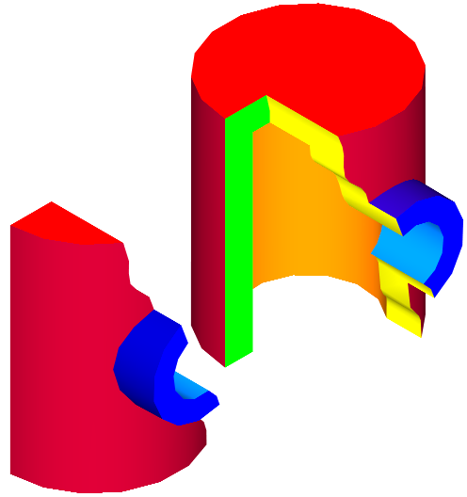
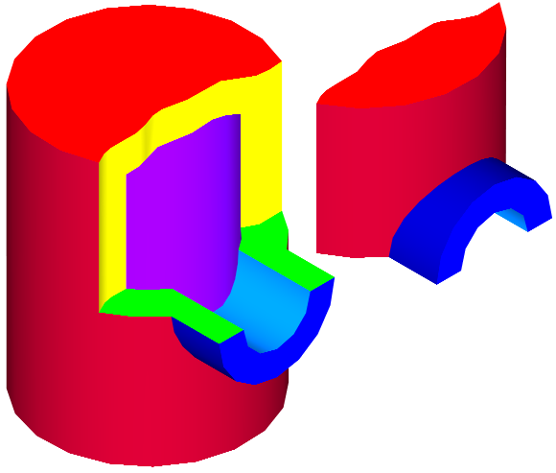
10.2 剖视图
剖视图种类
(1.3) 单一剖切面：局部剖视图
局部剖视图应注意的问题
② 波浪线不能穿空而过，也不能超出视图的轮廓线
×
错误
正确

Slide 46
10.2 剖视图
剖视图种类
(1.3) 单一剖切面：局部剖视图
局部剖视图应注意的问题
③ 在一个视图中，局部剖的数量不宜过多
错误
正确

Slide 47
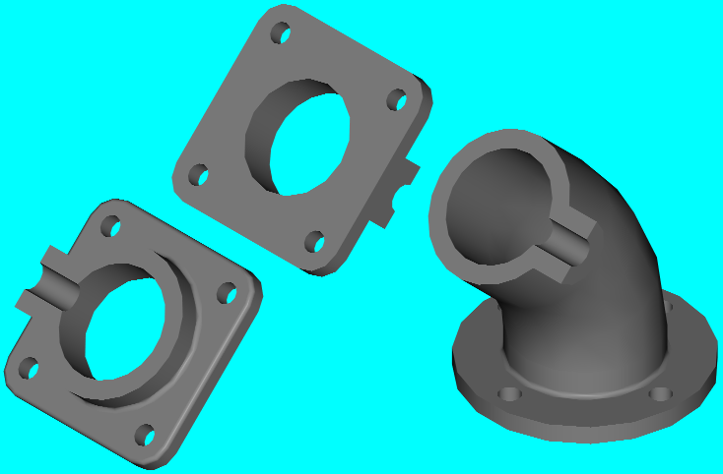

10.2 剖视图
B–B
在不致引起误解时，允许将图形旋转并标注。
斜剖视
剖视图种类
B–B
B
(1.4) 单一剖切面：斜剖视图
剖切平面不平行于任何基本投影面
斜剖视图也可安放在其他适当位置
局部剖视
B
B–B
A A
A–A
全剖视

Slide 48
10.2 剖视图
剖视图种类
(2) 几个平行的剖切平面：阶梯剖
A
A–A
此处无线！
适用范围：
内形层次较多的机件。
方法：
用几个相互平行的剖切平面将机件剖开，再进行投影。
A
A
注意
不允许与任何
轮廓线重合
A
避免产生不完
整结构要素

Slide 49

10.2 剖视图
剖视图种类
(3) 几个相交的剖切平面：旋转剖
A
A–A
适用范围：
适用于具有回转中心的机件。
方法：
用几个相交的剖切平面将机件剖开，先将与倾斜剖切平面接触的结构要素及相关部分转正，再进行投影。
A
避免产生不完
整结构要素
A
此处绝对无粗线！

Slide 50
10.2 剖视图
剖视图种类
(3) 几个相交的剖切平面：旋转剖
应注意的问题
A
A－A
A－A
应按“先剖切后旋转”的方法绘制剖视图。
A
A
错误
正确
只旋转了上半部分，底座部分不需要旋转，需要什么旋转什么

Slide 51
10.2 剖视图
剖视图种类
错 误
正 确
(3) 几个相交的剖切平面：旋转剖
A－A
A－A
应注意的问题
剖切后产生不完整要素时，该部分按不剖绘制。
A
A
A
A
A
A

Slide 52
10.3 断面图
10

Slide 53
10.3 断面图
断面图的基本概念
A
假想用剖切面将物体的某处切断，仅画出该剖切面与物体接触部分的图形称为断面图（简称断面）
断面图

Slide 54
10.3 断面图
断面图的画法及标注
A
A—A
(1) 移出断面图
画 法
A
轮廓线为粗实线
尽量画在剖切面的延长线上
注 意
当剖切平面通过回转面形成的孔、凹坑的轴线时，该结构按剖视绘制
亦可画在其它适当位置
我觉得就是不能让图像不完整

Slide 55
10.3 断面图
断面图的画法及标注
B
A
A—A
(1) 移出断面图
标 注
A
画在剖切面
延长线上，
字母省略
B
B—B
按投影关系配
置，箭头省略
剖切线表示剖切位置
箭头表示投射方向，并注上字母
断面图名称：“X-X”
对称断面，箭头省略
又画在剖切面延长线
上，剖切线省略

Slide 56
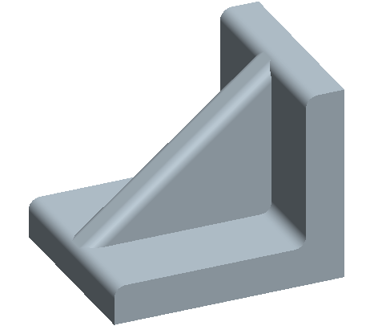
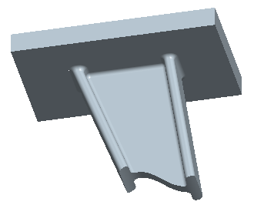
10.3 断面图
断面图的画法及标注
点画线(剖切面)
必须垂直轮廓线
(1) 移出断面图
由两个相交的剖切面剖切
得出的断面，中间应断开

Slide 57
10.3 断面图
断面图的画法及标注
(2) 重合断面图
标 注
画 法
不对称重合断面图
须标注剖切线及箭头
断面轮廓线为细实线
当视图中轮廓线与重合断面图的图形重叠时，视图中的轮廓线仍应连续画出，不可间断
对称的重合断面图不标注

Slide 58
10.3 断面图
断面图的画法及标注
(2) 重合断面图
画在视图之内，轮廓线用细实线绘制
当视图中的轮廓线与断面图的图线重合时，视图中的轮廓线仍应连续画出。

Slide 59
10.3 断面图
断面图应注意的问题
当剖切平面通过非圆孔，会导致完全分离的两个断面时，这些结构也应按剖视画。
A
A－A
A－A
A
错误
正确

Slide 60
10.4 规定画法和简化画法
10

Slide 61
10.4 规定画法和简化画法
(1) 肋不剖
如果剖切平面通过肋板的对称面时，肋板的剖面不画剖面线，且用粗实线将其与相邻形体分开。
A-A
肋板的剖面不画剖面线
B
B
B-B
A
A
对于轮幅、薄板等结构均按此处理

Slide 62
10.4 规定画法和简化画法
(1) 肋不剖
B
B－B
正确
B－B
错误
A
A
B
A－A

Slide 63
10.4 规定画法和简化画法
(2) 均匀分布在回转体上的轮幅、肋、孔等，先转正，后投影
回转体上均匀分布的肋、轮辐、孔等结构不处于剖切平面上时，可将其旋转到剖切平面上画出。

Slide 64
10.4 规定画法和简化画法
(2) 均匀分布在回转体上的轮幅、肋、孔等，先转正，后投影
肋不对称画成对称
A－A
孔未剖到画成剖到
B－B
若干直径相同且成规律分布的孔，可以仅画出一个或几个，其余只需用细点画线表示其中心位置。
A
A
B
B

Slide 65
10.4 规定画法和简化画法
(3) 在不致引起误解时，对称物体的视图可只画一半或1/4，并在对称中心线的两端画出对称符号。
对称符号：
细实线
长6～10
间距2～3

Slide 66
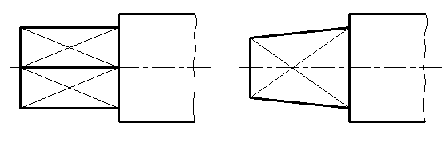
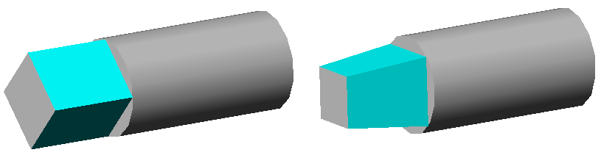
10.4 规定画法和简化画法
(4) 未能充分表达清楚的平面，加画两条相交的细实线表示

Slide 67
10.4 规定画法和简化画法
(5) 当机件上有若干相同的结构要素并按一定的规律分布时，只需画出几个完整的结构要素，其余的用细实线连接或画出其中心位置。
85×φ 5
共××槽

Slide 68
10.4 规定画法和简化画法
(6) 较长机件简化画法。
波浪线
较长机件（轴、杆、型材、连杆）沿长度方向的形状一致或按一定规律变化时可断开后缩短绘制
双折线
标注尺寸时仍注实长

Slide 69
10.4 规定画法和简化画法
(7) 圆柱体上因钻小孔、铣键槽等出现的交线允许省略，但必须有其他视图清楚地表示了孔、槽的形状。
交线用轮廓线代替
交线用轮廓线代替

Slide 70
10.4 规定画法和简化画法
(8) 当机件上部分结构的图形过小时，可以采用局部放大的比例画出。
Ⅰ
Ⅱ
2:1
2:1
Ⅰ
Ⅱ

Slide 71
第10讲 课后作业
P42 – 1, 3
P43 – 7, 8
P44 (改错) – 11, 12
P45 – 15, 16, 18
P47 – 1, 3

